Slide 1


Teknik Visualisasi
Pertemuan-5
Dr. Sutedi, S.Kom., M.T.I., MTA, MCP

Slide 2
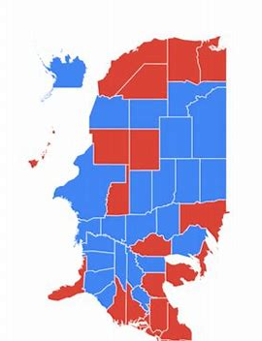

Grafik Peta (Cartogram)
Cartogram merupakan alat untuk memperagakan keterangan statistik dari suatu uraian dengan menggunakan lambang pada suatu peta (KBBI). Sedangkan menurut Droling, cartogram adalah sebuah peta atau diagram yang menunjukkan informasi statistika dalam geografi
Biasanya, cartogram dilengkapi dengan skala sehingga pembaca lebih mudah mengerti maksud dari peta tersebut.
2

Slide 3
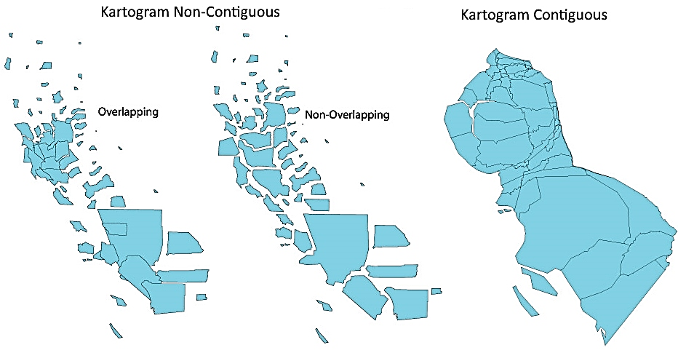

Grafik Peta (Cartogram)
Cartogram dapat dibagi menjadi beberapa jenis berikut ini.
Cartogram Non-Contiguous
Tipe ini adalah yang paling sederhana dan paling mudah untuk dibuat.
Terdapat dua model cartogram non-contiguous yang bisa digunakan yaitu:
Pertama adalah yang memperbolehkan adanya overlap antar polygon. Pada model ini, posisi pusat dari tiap polygon akan tetap, tidak peduli jika ukuran polygon yang besar menutupi polygon kecil disekitarnya.
3

Slide 4


Grafik Peta (Cartogram)
Cartogram dapat dibagi menjadi beberapa jenis berikut ini.
Cartogram Non-Contiguous
Terdapat dua model cartogram non-contiguous (lanjutan).
Kedua adalah yang melarang adanya overlap antar polygon. Pada model ini posisi pusat tiap polygon akan digeser untuk menghindari adanya overlap. Dengan demikian akan menghasilkan distorsi posisi atau jarak. Meskipun demikian, model visualisasi ini cenderung lebih baik dibandingkan dengan model yang mengijinkan adanya overlap mengingat kemudahannya untuk dibaca.
4

Slide 5

Grafik Peta (Cartogram)
Cartogram dapat dibagi menjadi beberapa jenis berikut ini.
Cartogram Contiguous
Cartogram Contiguous secara konsep dibuat dengan memperhatikan kesatuan antar ruang (antar wilayah) agar setiap area dapat berimpit (topologinya benar). Karena tidak ada sela antar area maka bentuk dari tiap-tiap area susah untuk disesuaikan dengan bentuk geometri aslinya. Alhasil, bentuk dari unit pemetaannya kemungkinan besar mengalami distorsi (kesalahan).
5

Slide 6


Grafik Peta (Cartogram)
Cartogram dapat dibagi menjadi beberapa jenis berikut ini.
Secara ringkas, karakteristik antara cartogram contiguous dan non-contiguous (sebagaimana namanya) bisa dikatakan saling bertolak belakang.
Cartogram contiguous fokus pada posisi dan topologi namun mengalami distorsi bentuk yang besar, sedangkan Cartogram non-contiguous menitikberatkan pada bentuk akhir dari cartogram namun mengakibatkan adanya kesalahan topologi (gap).
6

Slide 7
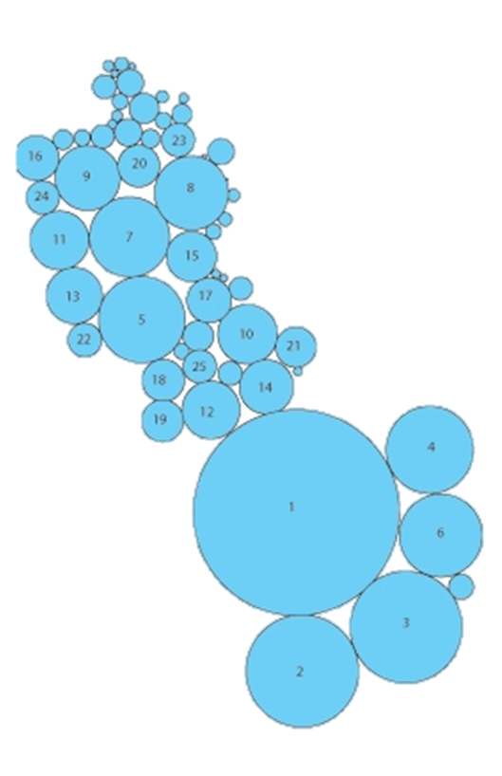

Grafik Peta (Cartogram)
Cartogram dapat dibagi menjadi beberapa jenis berikut ini.
Cartogram Dorling (namanya sesuai nama penemunya) adalah jenis cartogram yang tidak mempertahankan bentuk, topologi, sekaligus pusat dari polygon, namun sudah cukup terbukti mampu memvisualisasikan data secara efektif.
Jenis cartogram ini mengubah bentuk polygon menjadi geometri lain yang biasanya adalah lingkaran.
7

Slide 8
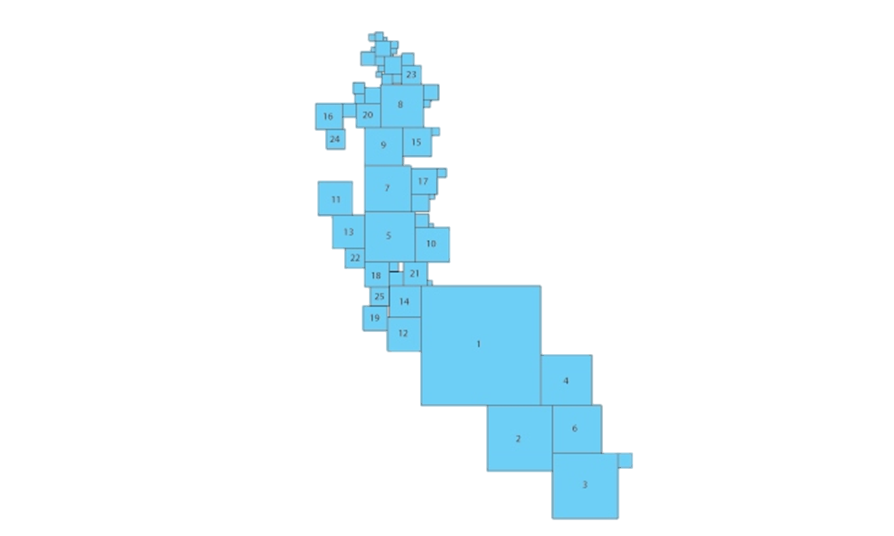

Grafik Peta (Cartogram)
Cartogram dapat dibagi menjadi beberapa jenis berikut ini.
Cartogram Demers mirip dengan Dorling, hanya saja bentuk geometri yang biasa digunakan ialah persegi.
Bentuk persegi yang digunakan pada Cartogram Demers ini meminimalisir adanya gap antar data yang ada pada geometri lingkaran (Cartogram Dorling).
8

Slide 9

H
N
Y
O
T
A
K
U
Sampai jumpa di sesi berikutnya

